Slide 1
数据中心网络延时测量及分析

Slide 2
目录
Pingmesh 系统
链路探测实现

Slide 3
Pingmesh系统
面临的问题
数据中心规模不断扩大，基于数据中心物理网络构建平台上分布式服务和组件也越来越多，且服务和组件间也都会相互
通信，那么在网络层如何给那些组件和服务提供可靠的保证？
解决的问题
1. 出现问题是否由网络导致的？
2. 如何定义和跟踪网络服务的SLA？
3. 如何快速的对网络进行troubleshooting？
Pingmesh解决方案
1. 通过服务器间tcp/http pings，测量网络延时。Servers进行多维度划分：rack内ping graph、rack间ping graph、数据中
心间ping graph。
2. 聚合并存储多维度的ping graph数据，分析多维度定义网络SLA：macro level(数据中心层面) 和micro level(每个server和rack层面)
3. 通过分析全局pingmesh数据来判断服务或组件错误或异常是否由网络问题引起
4. 通过模型检测，快速定位丢包或延时发生的位置。

Slide 4
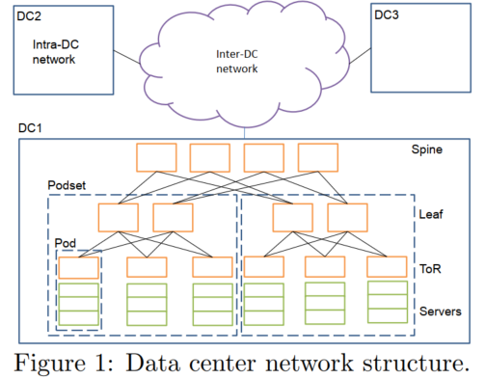
数据中心网络架构
如图1为数据中心典型的网络架构。包括数据中
心内和数据中心间网络
数据中心内采用典型的多层Clos网络
连接相同TOR交换机服务器构成一个POD，相同
POD内服务器使用10Gb或40G网卡相连
多个TOR连接相同层Leaf 交换机构成一个Podset
多个Podset连接相同层Spine交换机组成DC内网
络
多个DC互联组成支持大规模服务器的网络
DC内网络通过分层，分成多个Leaf和Spine交换机
互联，可提供网络路径冗余。ECMP进行负载流量，
通过TCP/UDP五元组进行hash选路
相同流进行端对端访问，在数据中心内进行多次
Hash选路后，因此无法确定其具体路径，给定位错
误增加难度
- 数据中心间网络通过SWAN控制器进行管理

Slide 5
端对端延时
端对端延时
- time1: appA 发送package到B接受到这个package的时间
- time2：time1的反向过程的时间
- RTT： time1+time2. 使用RTT可以不需要serverA和B进行
时间同步
- RTT组成：操作系统TCP/IP协议栈、网卡驱动处理延时、NIC处理延时（DMA和中断操作）、传输延时、路径中交换机缓存数据包队列延时。
注：App处理延时和操作系统协议栈延时不放入网络延时，但App开发使用者不关心，出现问题就认为是网络问题，抛给网络组，
故如何判断一个问题是网络问题导致很关键。
延时触发原因分析
- 网络拥塞
- cpu负载高
- app bugs，网络路由问题
- 丢包重传。如光纤FCS错误(frame check sequence)、交换机ASIC缺陷、交换机软件bug、网卡配置问题，网络拥塞等
time1
appA in
serverA
AppB in
serverB
time2

Slide 6
网络延时测量系统-Autopilot
集中式数据中心管理系统
- 提供物理服务器管理；服务部署、调度、监控、管理框架。
Autopilot 服务组成-DM/DS/PS/WS/RS
-DM: Device Manager,管理设备状态
-DS：Deployment service，部署服务
-PS: Provisioning Service, 安装操作系统镜像
-WS: Watch dog, 看门狗服务，监控硬件和软件状态，并上报监控状态。
-RS: Repaire Service, 支持故障修复操作
Autopilot提供共享服务模式
数据存储和分析系统-Cosmos/SCOPE
- Cosmos 大数据系统用来分析存储pingmesh数据，采用分布式文件系统，提供”无限”扩展的存储容量
- SCOPE: Cosmos系统声明式可扩展脚本语言。类似于HQL

Slide 7
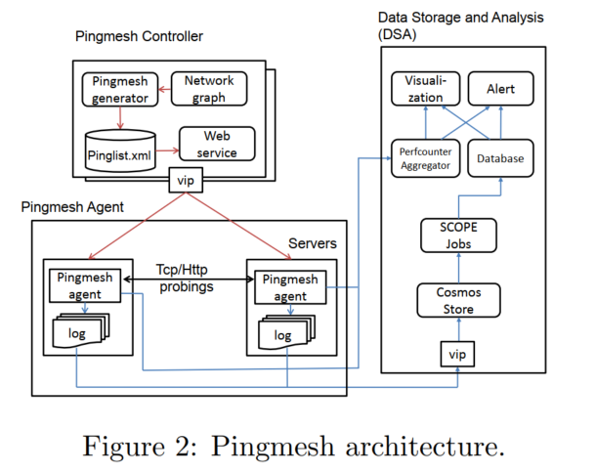
Pingmesh架构设计
Pingmesh要求：
- Always on
- 数据需要覆盖数据中心所有服务器网络延时
- agent占用的资源(cpu/mem/bandwidth等)应
经量小，不能影响到应用程序。
网络工具(TcpPing、traceroute等)测量延时缺点：
- 不能保证Always on
- 数据只有返回后才能得到
- 网络问题出现后，现实中网络工具的参数
往往无法给出。如源/目的地址
Pingmesh分为三个组件:
- Pingmesh Controller. 整个系统的大脑，根据
网络拓扑生成探测的服务器列表pinglist。
- Pingmesh Agent. 运行在server上，启动TCP/HTTP
Pings 根据pinglist进行探测，结果保存到本地内存，定
时上传到远端存储Cosmos，同时也暴露Perfcounter
Aggregator的性能
- DSA(Data Storage and Analysis). 存储pingmesh数据，
并进行分析，提供结果可视化、SCOPE脚本语言供外部
查询

Slide 8
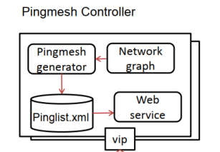
Pingmesh – Ping Controller
Pingmesh Generator
- pinglist 生成策略。理想的生成策略是生成一个所有server的完整互联图进行探测，
但实际是不可行的。原因：一个server探测数据中心其他所有server时，当数据中心规模
增大时，其他server数据可能成千上万，因此量会很大；而且有很多server可能在同一TOR
下，没必要对同一TOR下的所有server进行探测。
- 解决方法：分层次生成pinglist 图。POD内，同一TOR的所有server进行互探；同一DC，
将TOR看成一个虚拟节点，形成所有TOR虚拟节点的互探全量图；DC间，将DC看成一个虚拟节点，形成所有DC虚拟节点的互探图。
- 对于形成的虚拟节点互探全量图，只需在一个虚拟节点中选择一定的servers来进行ping即可(TOR间或DC间均如此)，servers数量
为可自定义配置的。
- 如何在一个虚拟节点中选择哪些servers进行ping探测呢？
intra-dc选择策略：对于所有的ToR对(ToRx, ToRy)
server-i -> server-j （server-i in ToRx；server-j in ToRy）
inter-dc 选择策略：DC生成全互联探测图，DC内从各个Podset选择若干servers进行探测.
- pinglist规模：一般一个server需要ping 2000-5000个server，具体取决于DC的规模。对于规模大的DC，可以通过配置虚拟节点的数量
进行控制整个pinglist的servers的数量。
- pingmesh controller通过LB VIP的形式向ping agent 提供下载pinglist服务。Vip 后端 pingmesh controller可以根据pingmesh agent的数量来进行横向扩展和
进行pingmesh controller容错。

Slide 9
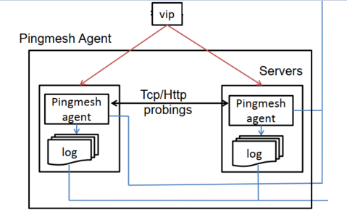
Pingmesh – Ping Agent
PingAgent 主要执行的task：
- 下载pinglist
- 根据pinglist 执行pings servers
- 上传ping 结果给DSA
PingAgent 要求：
- 探测需要模拟用户应用程序感知网络延时时的数据包
- 探测需避免应用程序使用过的网络库，否则无法识别网络
问题是由应用程序引起还是确实是一个真正的网络问题
- pingAgent 既需要充当agent，也需要充当server，并能发送
和接受不同长度的packet
- pingAgent每次探测需要重新建立连接，从而尽可能覆盖网络中多路径
- pingAgent不能消耗过多资源而影响到其他业务
解决方法：
- 使用TCP/HTTP 进行ping，取代ICMP、UDP 进行探测
- 自开发实现轻量级网络库进行网络探测
- 符合安全和性能要求(难点)

Slide 10
Pingmesh – Ping Agent
PingAgent安全和性能要求：
- 故障自关闭，不能导致server故障
- 控制ping agent cpu、memery使用率，超出自关闭
- 硬编码限制ping间隔时长10s，探测数据包playload 64Kb.
- 与controller断连重试3次或拉取pinglist为空，停止server上所有ping 任务，移除ping peer。
- 上传ping 结果失败且重试一定次数还是失败后，清空本地内存数据避免内存浪费；将ping结果写入本地磁盘作为日志文件，控制日志文件的大小最大为可配置值
PingAgent pings最小化资源占用
- 最小化cpu、内存、磁盘、带宽占用
- 使用c开发pings模块，防止高级语言如java运行时jvm的资源占用
- 自开发网络库，以共享服务方式提供所有agent使用，网络库只用来进行网络延时测量，设计成轻量级，可大量并发tcp连接的库
- 系统实现cpu占用%2以内，内存占用40M以内
- pings测量时网络吞吐几十Kb/s，相比于两个server网卡的Gb/s吞吐可忽略不计

Slide 11
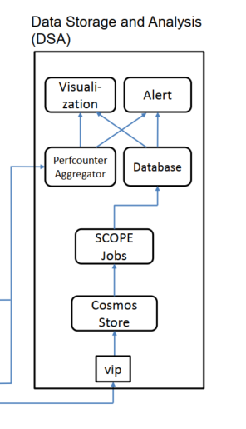
Pingmesh – Data Storage and Analysis
数据存储和分析：
- 收集、存储、分析pingmesh 数据
- 提供可视化和告警功能
- always on
系统实现：
- 复用已有的Cosmos/SCOPE和Autopilot’s Perfcounter
Aggregator(PA)组件
- 通过VIP暴露给Ping Agent，DSA可以根据agent数量进行扩
展 - 提供不同时间间隔的SCOPE任务对Cosmos数据进行处理。
10min，1h，1day，定时任务处理的结果保存在database中，
供生成报表，告警，可视化等使用
- 并行使用PA进行收集agent聚合的perfcount数据，5分钟周期
性执行聚合
- 为保证系统always on，通过运行周期性脚本监控，watch
Dog 监控组件运行是否正常

Slide 12
链路探测实现
Monitor-server
- 根据网络拓扑，host节点关系生成pinglist
- 为monitor-agent提供获取pinglist 服务
Monitor-server、
Monitor-server
Monitor-agent
- lp module 负载节点间探测 并进行上传metric
- lp 支持的探测：vr_cmd/dr_cmd/fastping/ipping/ping
- lp 支持资源包括 lp/roleip/floatingip
- monitor 处理pinglist，聚合metric，push 到collector
lp module
monitor
Monitor-collector
- 分类聚合monitor-agent的数据，聚合类别：link_stat,
Rolelink_stats,fip_status,app_status。
- 数据按类型分类后，按topic区分类型发送到kafka消息
中间件中
Monitor-agent
Cloud-eye
：看门狗监控
程序故障等
server
Monitor-collector
producer
Monitor-judge
- 根据collector上报的数据，通过规则引擎进行条件匹配，
然后执行相应的动作判断
KAFKA
Monitor-judge

